Slide 1
Valentine’s Day Poetry
Interactive Poem Book
for 5-6 Formers
Автор:
Ольга Михайловна Степанова
учитель английского языка
МБОУ «Цивильская СОШ №1
имени Героя Советского Союза М.В. Силантьева»
города Цивильск Чувашской Республики
2016

Slide 2
Инструкция по работе с книгой
Книга открывается нажатием мышки
на правый нижний угол страницы.
Чтобы пролистать книгу обратно,
надо нажимать на левый нижний угол страницы.

Slide 3
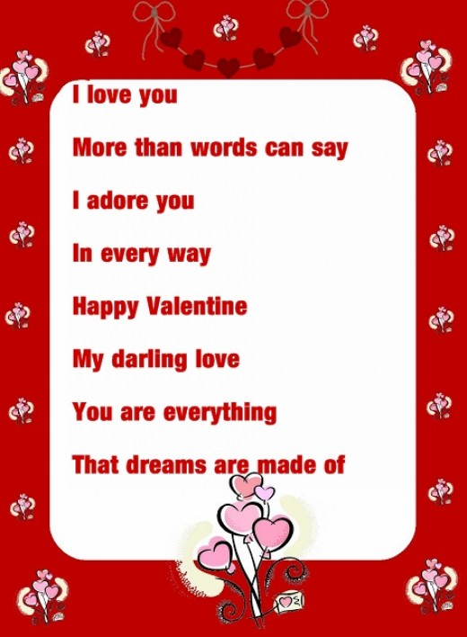
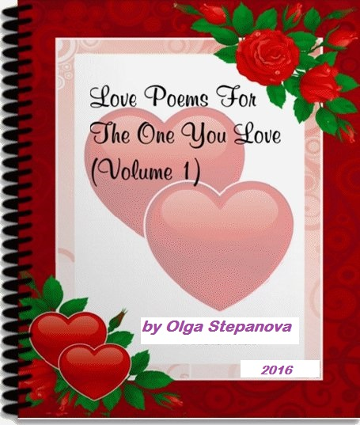
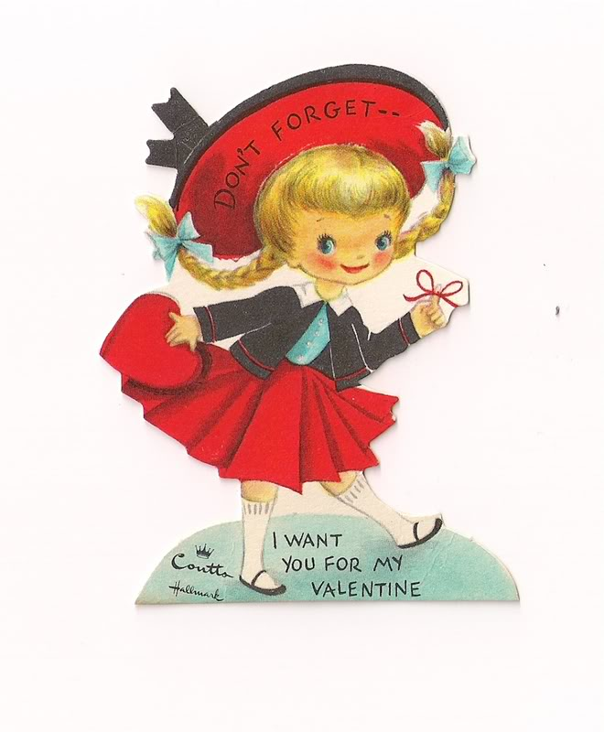

Slide 4
Источники
https://s-media-cache-ak0.pinimg.com/736x/22/da/47/22da47b08d26a8d69848812d5d0d8e7f.jpg
https://s-media-cache-ak0.pinimg.com/236x/f9/b1/36/f9b136bd37d6327cb71a644341dfac36.jpg
http://www.ladyoflovepoems.com/images/SIMPLE-VALENTINE-POEMS-LETTER-D.jpg
http://lovepoemsfortheoneyoulove.net/images/LovePoemsForTheOneYouLoveeBook.jpg
https://img0.etsystatic.com/053/1/8426452/il_214x170.716969424_1sut.jpg
https://lh3.googleusercontent.com/-Z_J0Z96EfGo/UNwjZiDsdVI/AAAAAAAAACU/RV-THdzqjVw/w800-h800/206921_1670265921276_5881251_n.jpg
http://www.everydaykiss.com/wp-content/uploads/2013/06/2114.jpg
http://www.valentinesdaynotes.tk/valentine-poems/

